Slide 1


EE15
Comunicação de Dados
Aula 24-25:
Meios de Transmissão – Canais de Tx

Slide 2
INTRODUÇÃO
O mundo das redes de computadores e de comunicação de dados não existiria se não existira um meio pelo qual os dados fossem transferidos.
As duas grandes categorias de meios de comunicação incluem:
    O meio físico
    Wireless

Slide 3
TIPOS DE CANAIS
Privados
Instalados pela própria entidade operadora
  Ex.: Redes Locais
Públicos
Instalados por uma entidade que depois os aluga a
outra entidades
  Comutados
Ex.: Rede Telefônica
  Dedicados
Ex.: Linhas Alugadas

Slide 4
CARACTERÍSTICAS DE UM CANAL
A escolha de um meio físico adequada é fundamental para a implementação de sistemas de comunicação eficientes.
A escolha depende de alguns fatores:
PROPRIEDADES
  Resistência aos Sinais – Atenuação
  (Função da Freqüência)
  Tempo de Propagação dos Sinais
  (Função da Freqüência)
  Imunidade ao Ruído

Slide 5
LIMITAÇÕES IMPOSTAS PELAS PROPRIEDADES
Distância (Comprimento)
Solução: Uso de Repetidores (Amplificadores)
Largura de Banda
Gama de freqüências permitida
Solução: Uso de Equalizadores
Capacidade de um canal
Velocidade de Transmissão Máxima (bps)
Fórmula de Nyquist
Fórmula de Shannon-Hartley

Slide 6
MEIO FÍSICO DE TRANSMISSÃO
O fio é a maneira mais difundida de conectar dispositivos de rede.
Existem vários tipos de cabos, adequados às mais variadas situações. Eles podem ser agrupados em 3 grandes grupos:
    Par trançado;
    Cabo Coaxial;
    Fibra Óptica.

Slide 7
Twisted Pair Wire=Par Entrelaçado ou trançado
Dois o mais pares de fios condutores que têm sido trançados entre si.
O cabos de par trançado são classificados por CATEGORIA. As categorias de par trançado vão da categoria 1 até 5e.
Trançar os cabos, ajuda a minimiza-se a interferência eletromagnética entre dos fios.
A blindagem pode melhorar ainda mais a imunidade a interferência.

Slide 8
Características
Largura de Banda: Razoável
Capacidade: Razoável (1 Mbps em 100m) (10Mbps)
Depende do comprimento e da secção
Imunidade ao Ruído: Razoável
Interferência igual nos dois condutores
Atenuação: Elevada para altas freqüências ( skin efect)
Custo: Baixo
Aplicações
Telefones (Transm. Analógica)
LAN - UTP e STP (Transm. Digital)

Slide 9
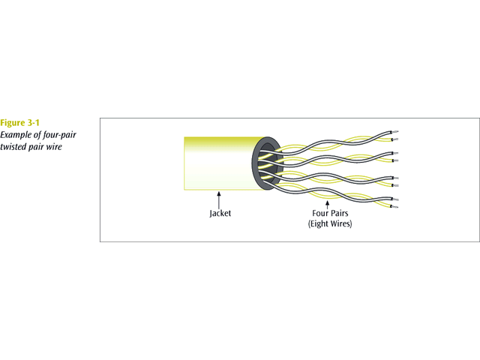
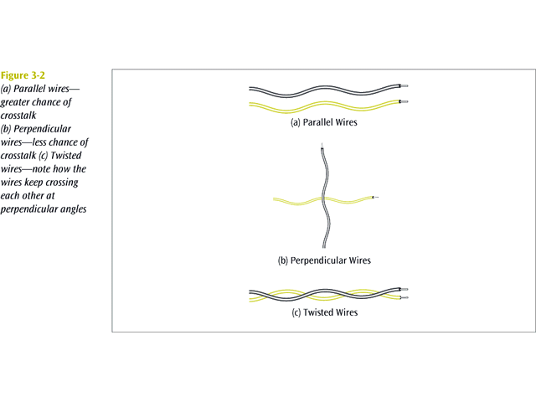

Slide 10
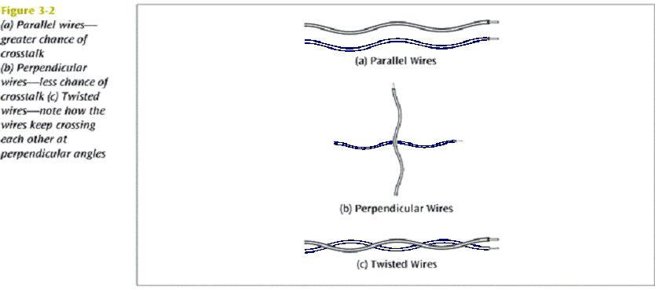

Slide 11
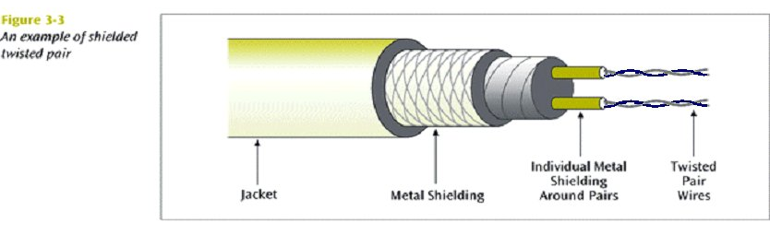
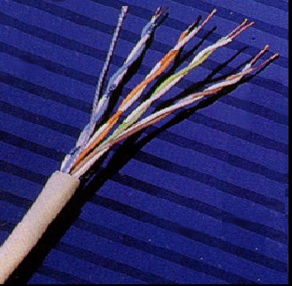
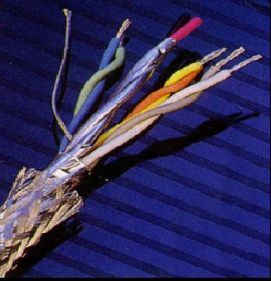

Slide 12
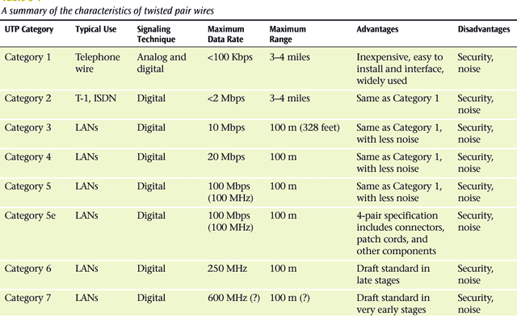
1 milha= 1,6093404 Km

Slide 13
Cabo Coaxial
Um condutor elétrico central de cobre e uma malha metálica envolvente, separados por um isolante.
CARACTERÍSTICAS
  Largura de Banda: Boa (350 MHz)
  Capacidade: Boa (10Mbps em 1Km)
Depende do comprimento
  Imunidade ao Ruído: Muito Boa
A malha protege o condutor de interferências
  Atenuação: Baixa
  Custo: Médio
APLICAÇÕES
  Telefones (Transm. Digital)
  LAN (Transm. Digital)

Slide 14
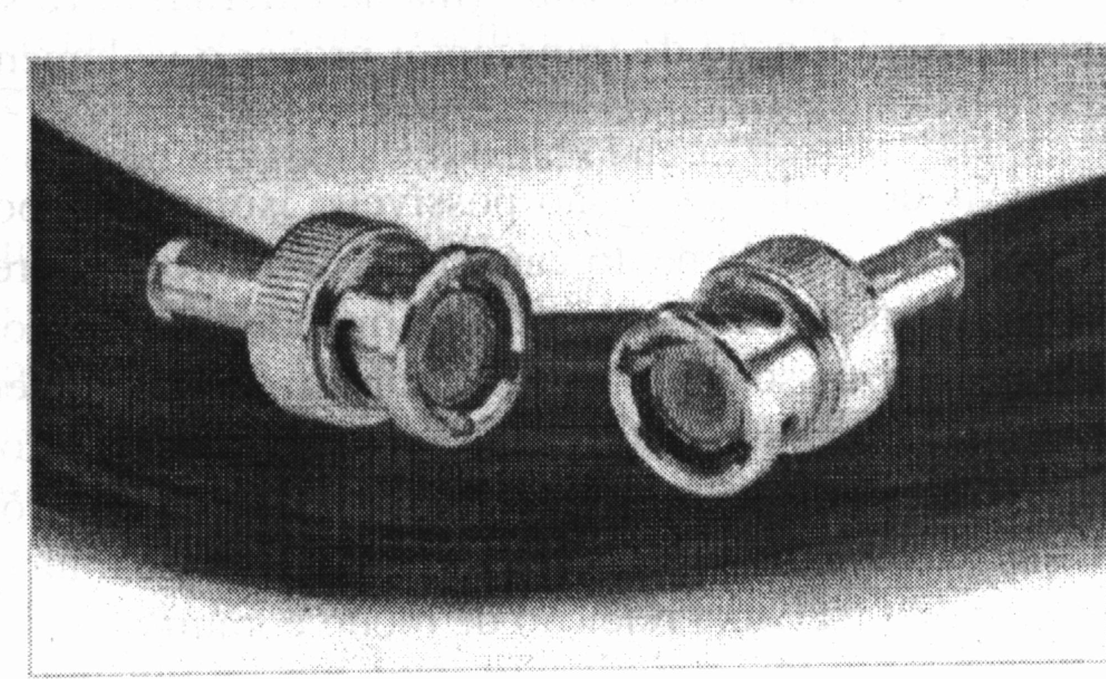
TIPOS
O cabo pode ser do tipo thin ou thick.
THINNET
O tipo Thin pertence à família RG 58, 50 , máximo de 185 m e 30 pontos.
A tecnologia Baseband, no coaxial, utiliza sinalização digital na qual os cabos levam um canal de dados digital.

Slide 15
THICKNET
O tipo Thick pertence à família RG 59, 75 .
A tecnologia Broadband, no coaxial, transmite sinais analógicos e é capaz de suportar múltiplos canais de dados.
Permite multiplexação em freqüência .
Empregado em redes de TV a cabo, telefonia e pequenas redes de computadores.
Abrange distâncias maiores com auxílio de amplificadores.

Slide 16
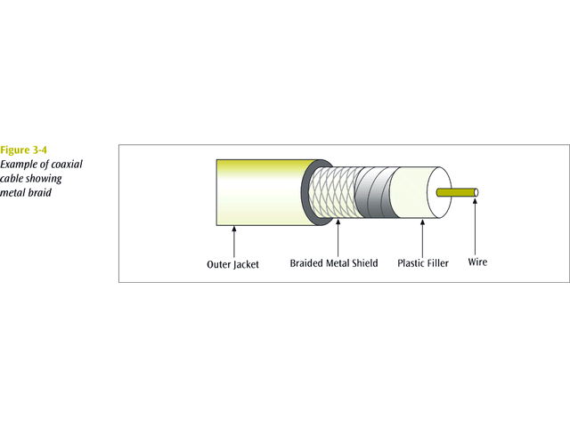
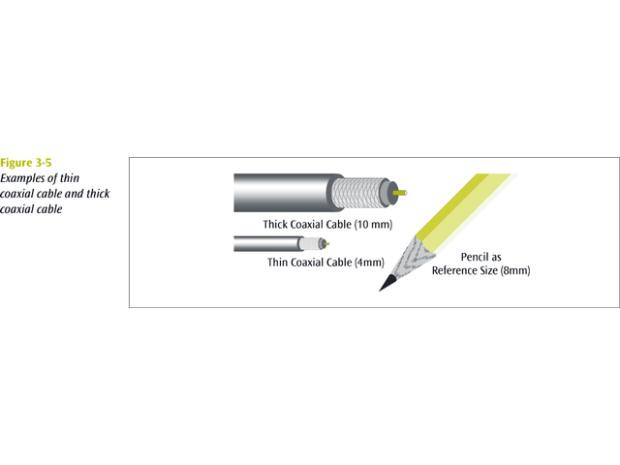

Slide 17
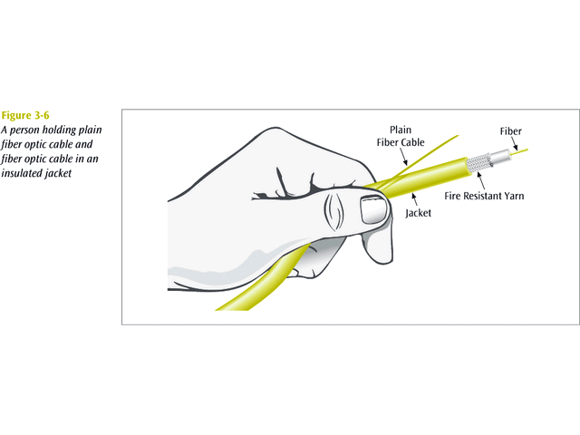
Fibra Óptica
Um fino cabo de fibra de vidro aproximadamente mais fino que um fio de cabelo, coberto por uma envoltura plástica e empacotado dentro de uma cabo isolado.
Um foto diodo ou laser geram pulsos de luz as quais viajam através do cabo de fibra óptica e são recebidos por um foto receptor.

Slide 18

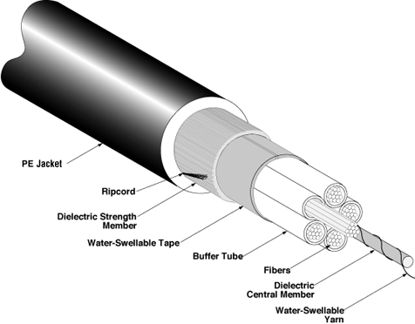

Slide 19
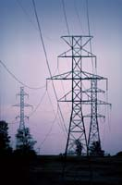
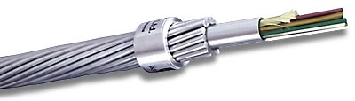
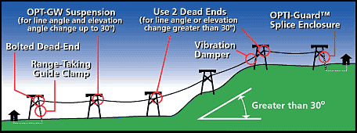

Slide 20
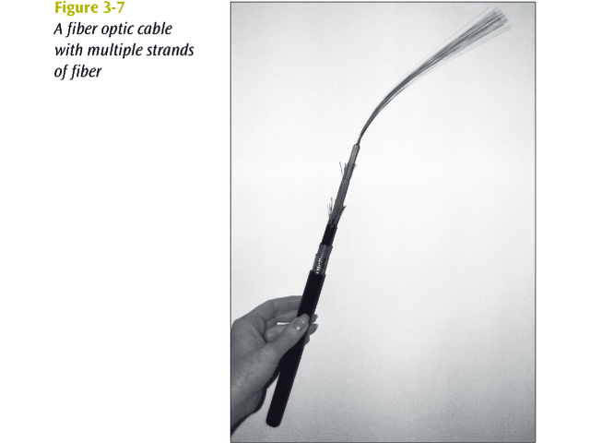

Slide 21
CARACTERÍSTICAS
Largura de Banda: Muito Boa (20 THz)
Capacidade: Muito Boa (1Gbps em 1Km)
Imunidade ao Ruído: Ótima
Total ao ruído eletromagnético
Custo: Elevado
Atenuação: Muito Baixa
Maior espaçamento entre repetidores (10s Km)
APLICAÇÕES
Telefones (Transm. Digital)
LAN e MAN (Transm. Digital)

Slide 22
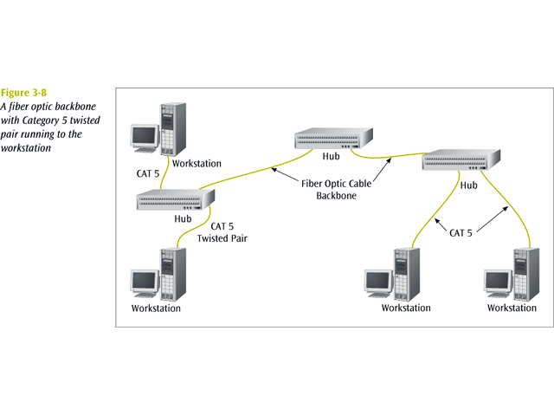
É comum misturar fibra com par trançado em LANs

Slide 23
FO – CARACTERÍSTICAS DE TRANSMISSÃO
Funciona como guia de onda de 10¹⁴ até 10¹⁵ Hz
    Porções do infravermelho e espectro visível
Light Emitting Diode (LED)
    Barato
    Faixa de temperatura de operação maior
    Maior durabilidade
Injection Laser Diode (ILD)
    Mais eficiente
    Maior taxa de dados
Wavelength Division Multiplexing

Slide 24
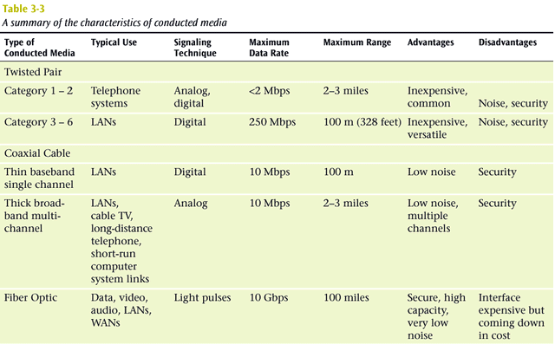
1 milha= 1,6093404 Km

Slide 25
WIRELESS
Radio, transmissões por satélite e luz infravermelho são as diferentes formas de ondas eletromagnéticas que são utilizadas para transmitir dados.
A luz visível ocupa a faixa do espectro que vai de 400 THz (vermelho) a 750 THz (violeta).
Cada fonte ocupa um diferente conjunto de freqüências no espectro eletromagnético.

Slide 26
CARACTERÍSTICAS GENÉRICAS
Meio não guiado
Transmissão e recepção via antena
Direcional
    Feixe focalizado
    Requer Alinhamento cuidadoso
Omnidirecional
    Espalhamento do sinal em todas as direções
    Pode ser recebido por muitas antenas

Slide 27
Baixa Freqüência
  As ondas eletromagnéticas possuem maior comprimento de onda ()
  Contornam mais facilmente obstáculos
  Tendem a ser omnidirecionais.
Altas Freqüências
  Comprimento de onda pequeno
  As ondas são bloqueadas facilmente por obstáculos.
  A transmissão tende a ser direcional -> as antenas devem estar alinhadas.

Slide 28
LF / MF / HF:
  As ondas tendem a seguir a curvatura da terra.
  Rádio AM.
HF / VHF
  As ondas tendem a serem absorvidas pela terra.
  As ondas que conseguem alcançar a IONOSFERA são refletidas e retornam à terra. Esse processo pode-se repetir várias vezes, sendo possível transmitir a grandes distâncias.
  Rádio amador, transmissões militares.

Slide 29
UHF
  Propagam-se praticamente em linha reta e não são refletidas pela IONOSFERA. São literalmente perdidas no espaço.
  Transmissão de TV.
SHF / EHF
  Micro-ondas.

Slide 30
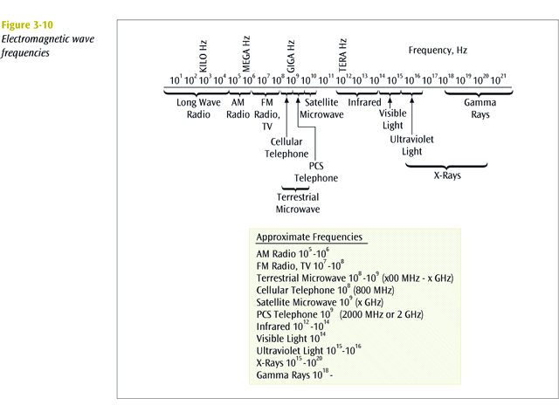

Slide 31
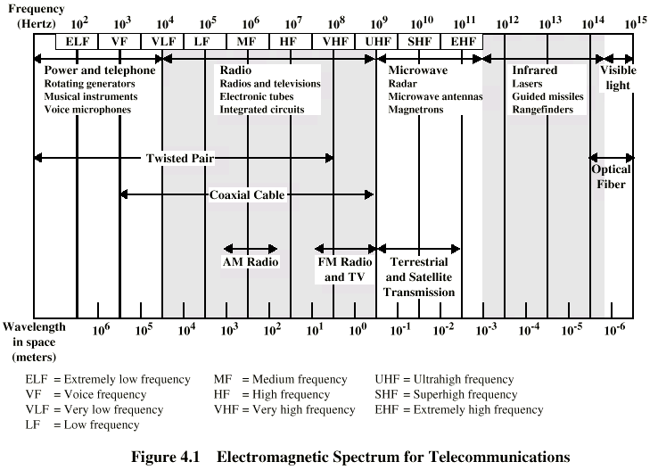

Slide 32
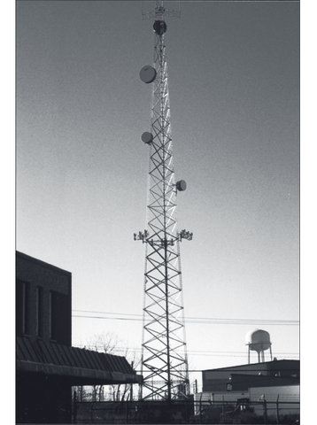
MICRO-ONDAS TERRESTRE
Baseado na superfície, transmissão por linha de vista.
Aproximadamente 20-30 milhas entre torres (32-48 Km).
  1 milha= 1,6093404 Km
Os dados são transmitidos em centenas de milhões de bits por segundo.
Aplicado popularmente por empresas de telefonia e transmissões de negócios.

Slide 33
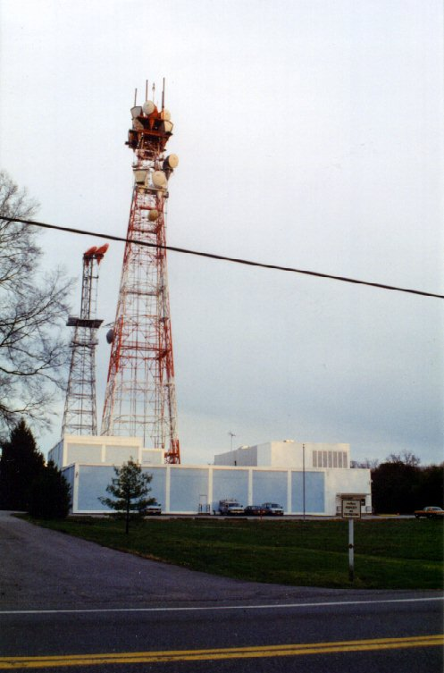
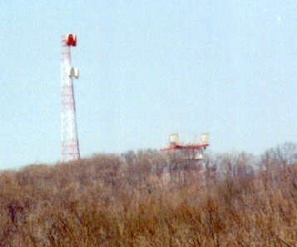

Slide 34
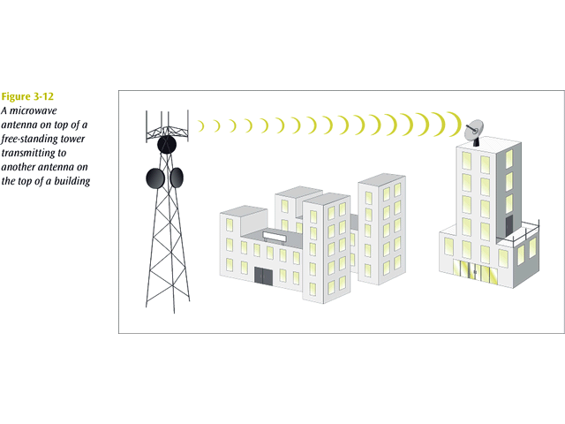
Freqüentemente, as antenas de micro-ondas estão instaladas em torres e edifícios.

Slide 35
MICRO-ONDAS POR SATÉLITE
Similar com micro-ondas de superfície, com a diferença que os sinais viajam desde uma estação na superfície da terra para um satélite, retornando para outra estação na superfície.
Aplicação:
  Televisão
  Comunicações de longa distancia
  Redes privadas de negócios

Slide 36
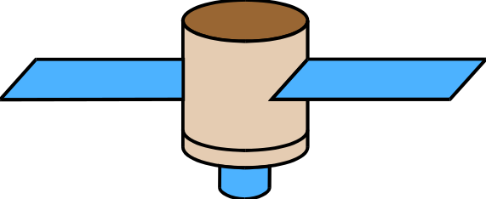
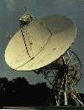
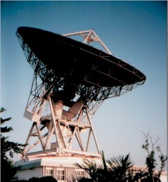
Os satélites podem ser classificados segundo a sua órbita. (LEO, MEO, GEO e HEO).

Slide 37
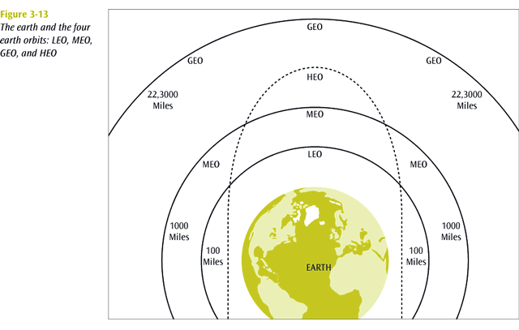

Slide 38
LEO – Low Earth Orbit: 100 – 1000 milhas.
Utilizada por pagers, wireless e-mail, telefonia móvel, video-conferencia e espionagem.
MEO – Middle Earth Orbit: 1000 – 22,300 milhas. Utilizada por GPS e o governo.
GEO – Geosynchronous Earth Orbit: - 22,300 milhas. Utilizada para monitoração do clima, Televisão e operações do governo.

Slide 39
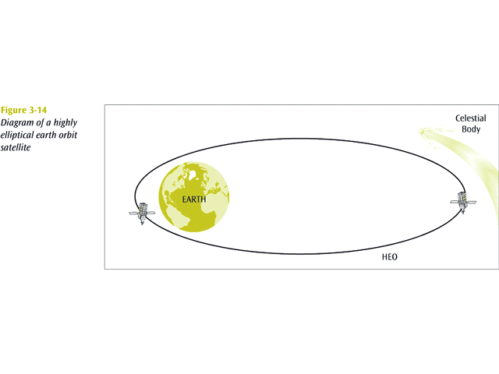
HEO – Highly Elliptical Orbit : Este tipo de órbita é utilizada para espionagem e por organizações científicas, fotografando corpos celestes.
Quando o satélite está longe, toma fotos e quando está perto da terra, transmite dados.

